Slide 1
SUPER MOCE
ANTOSIA
AUTOR
JOANNA KOSIŃSKA- KĘDRA- mama

Slide 2
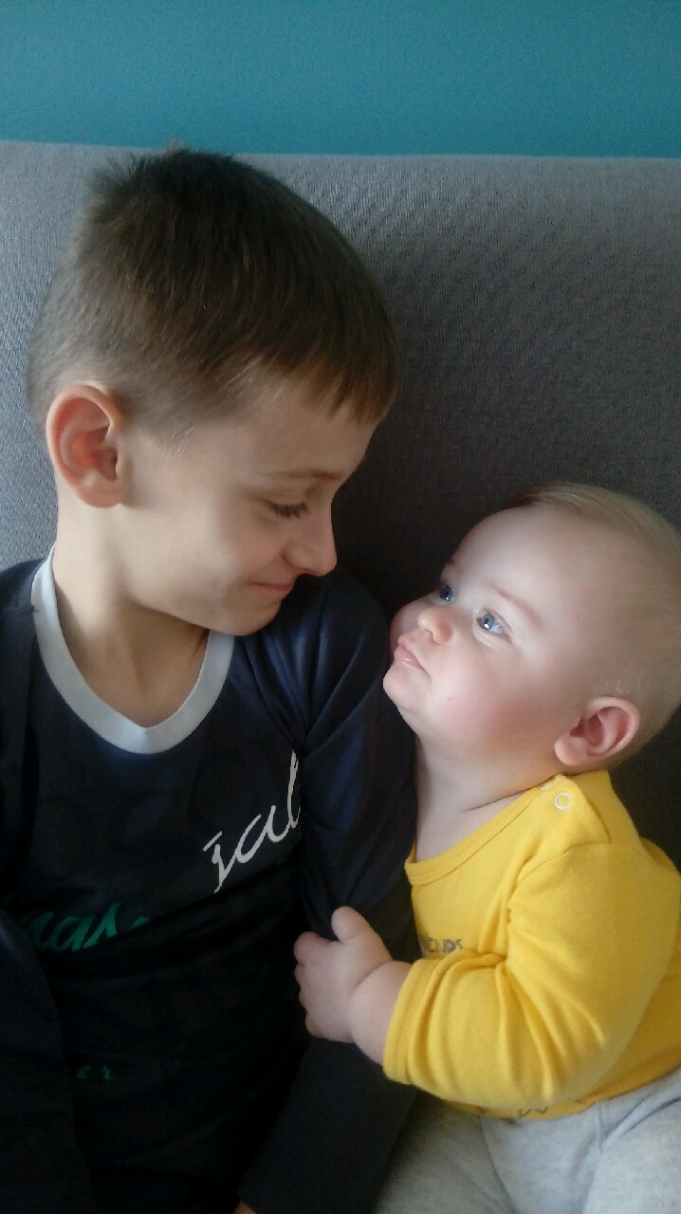
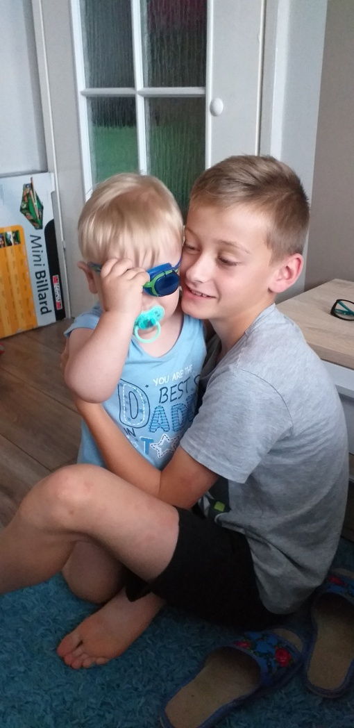
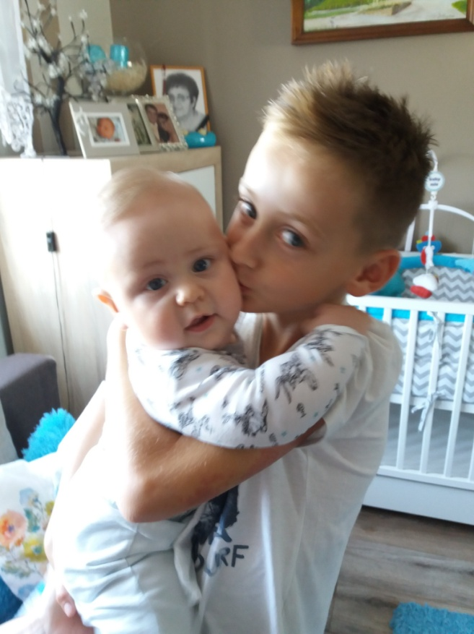
OPIEKUŃCZY BRAT

Slide 3
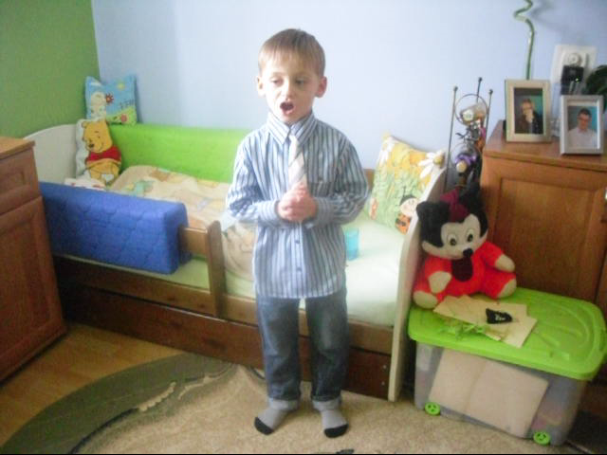
ŚPIEWAK OD NAJMŁODSZYCH LAT

Slide 4
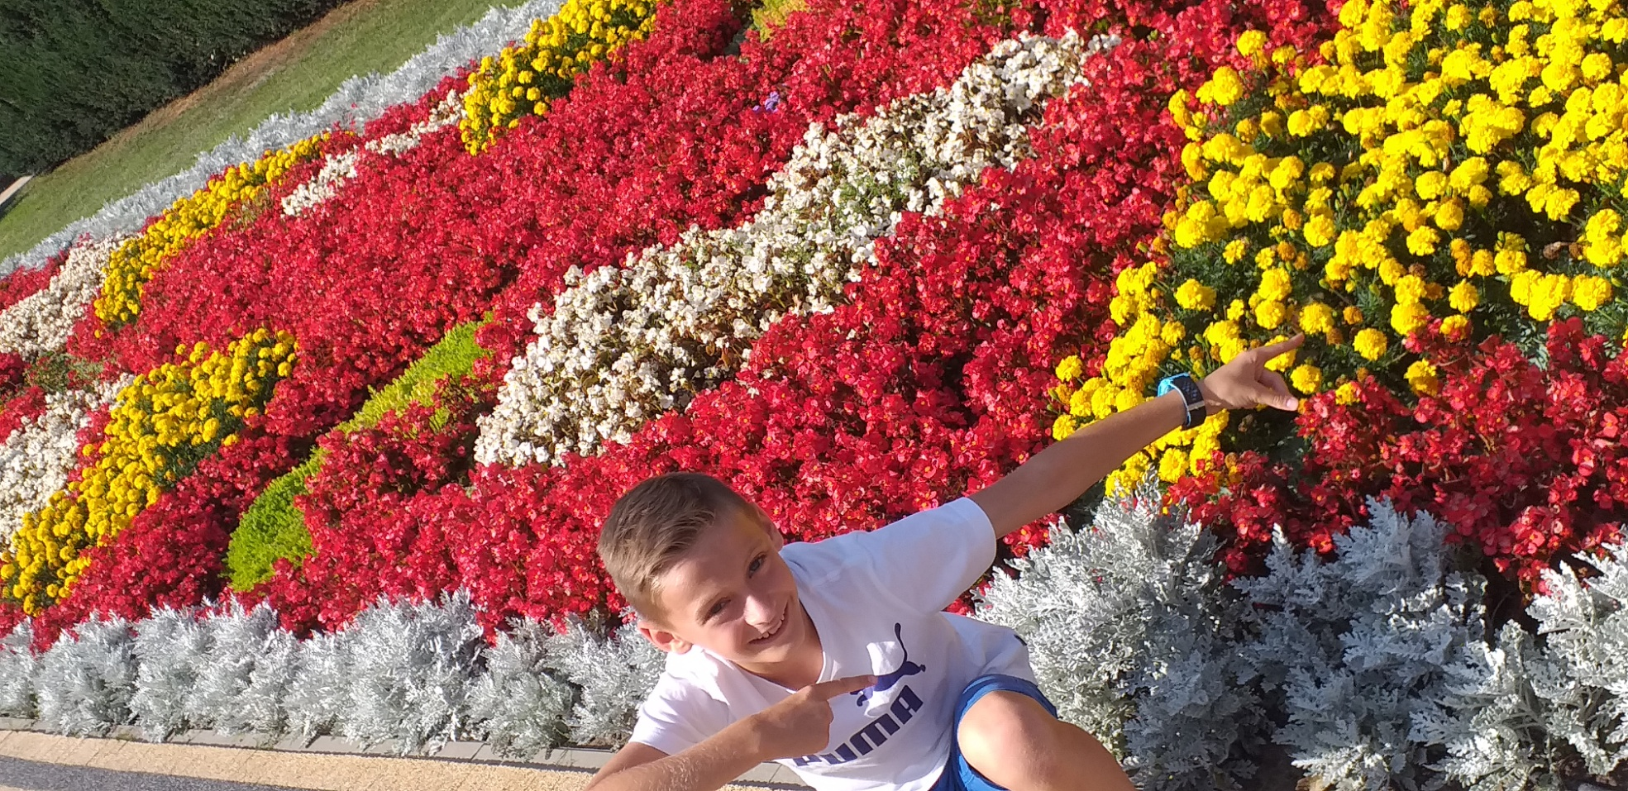
MIŁOŚNIK KWIATÓW… PO TATUSIU

Slide 5
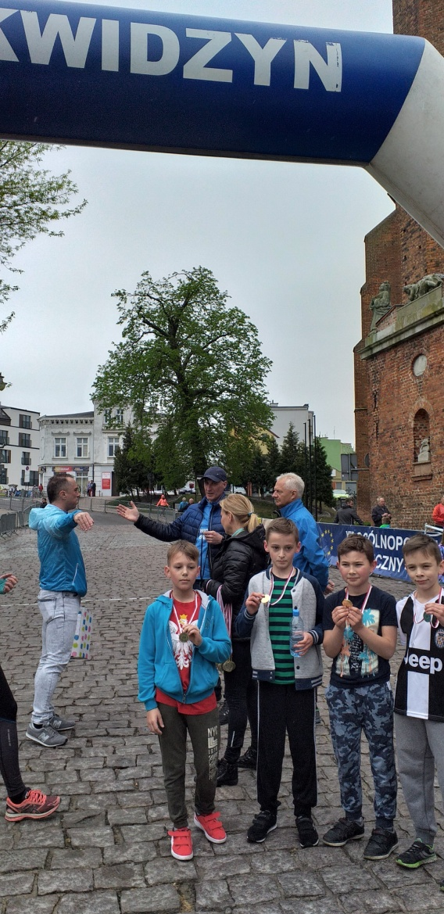
ŚWIETNY BIEGACZ

Slide 6
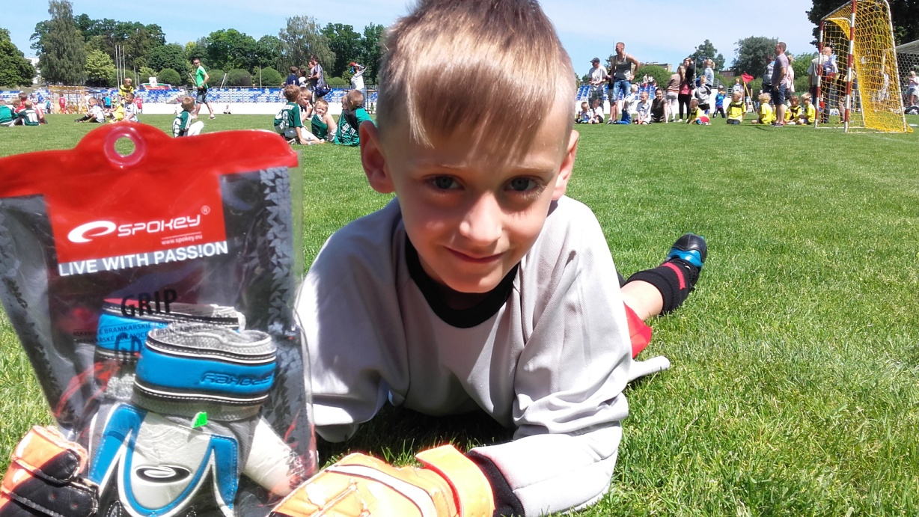
NAJLEPSZY BRAMKARZ

Slide 7
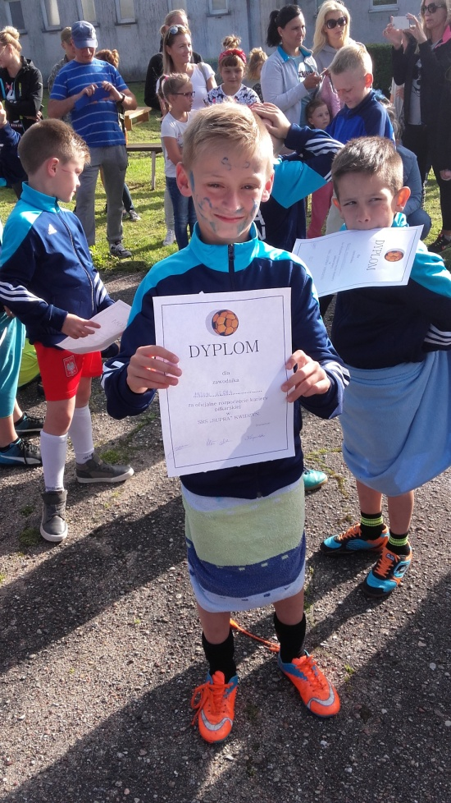
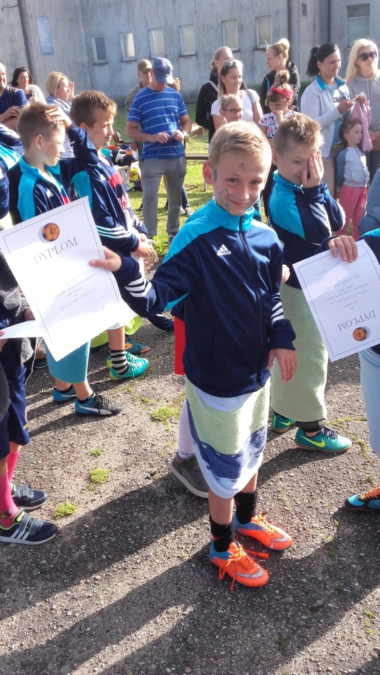
BYWALEC OBOZÓW SPORTOWYCH

Slide 8
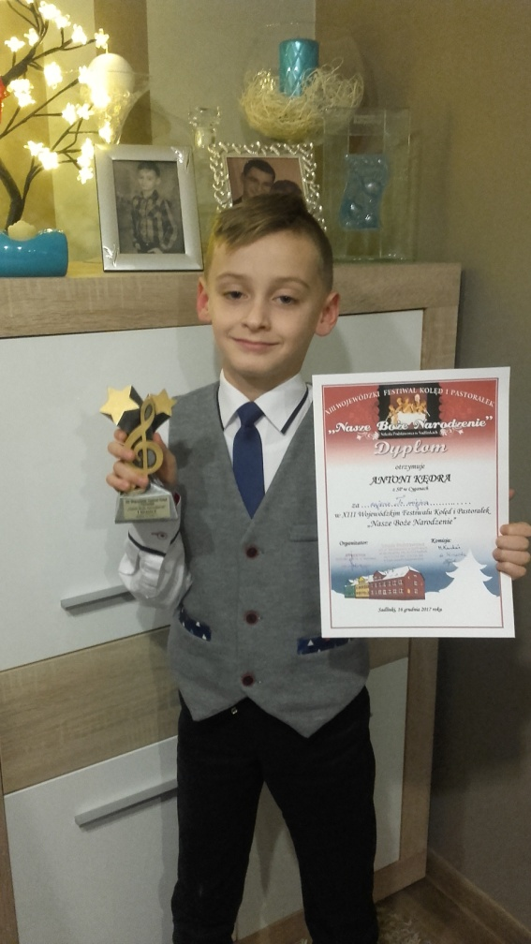
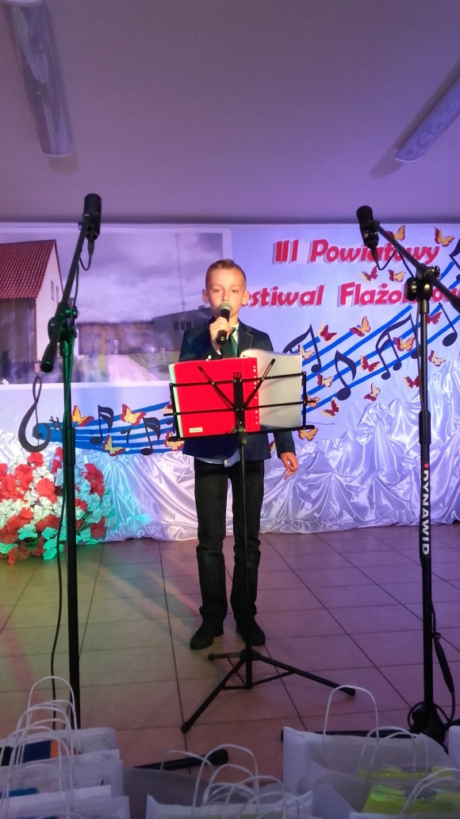
ŚPIEWAK NA MEDAL

Slide 9
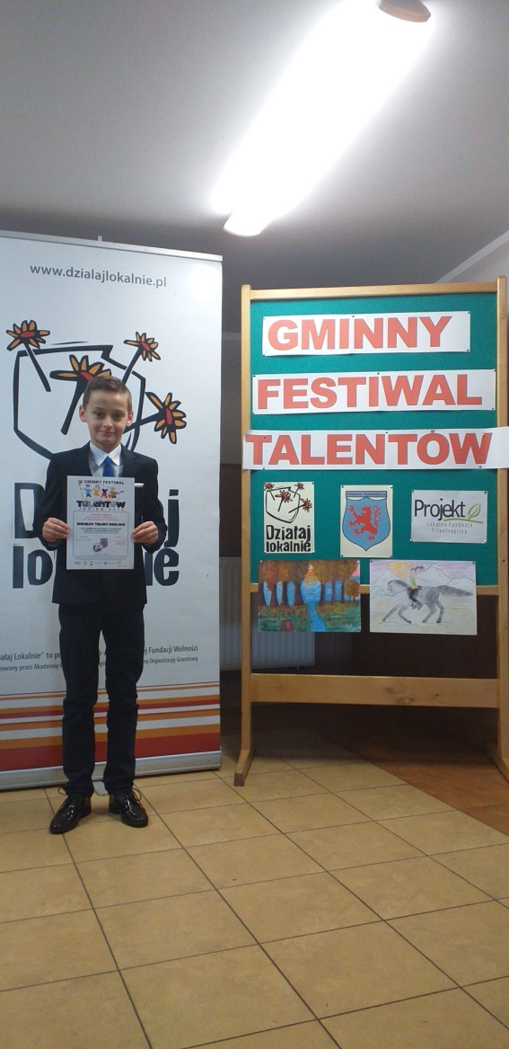
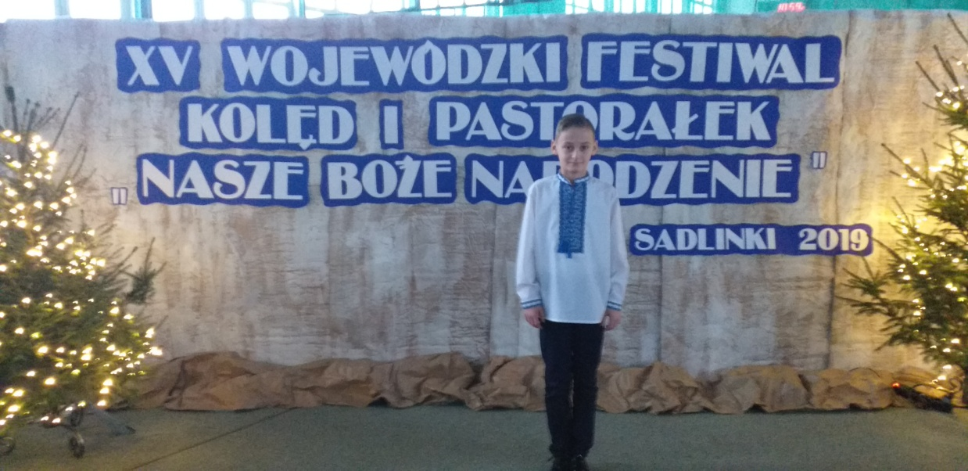

Slide 10
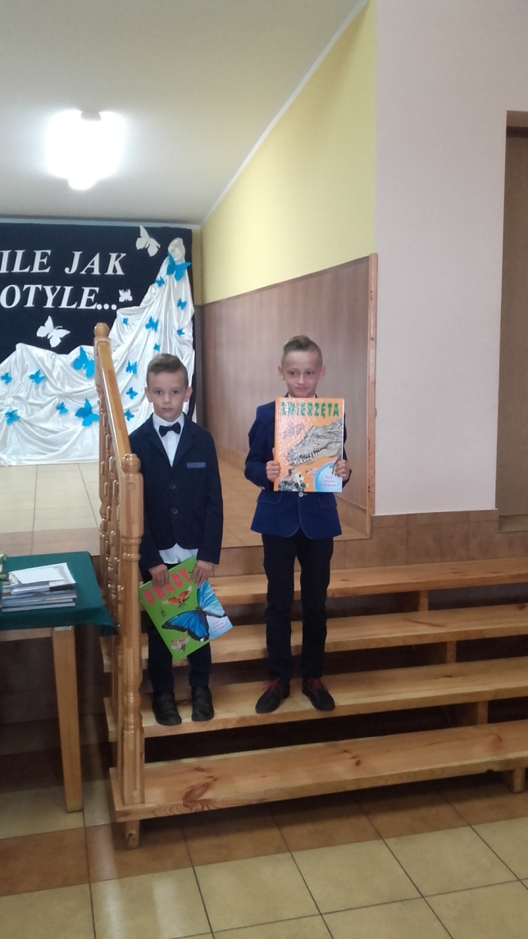
NAJLEPSZY UCZEŃ

Slide 11
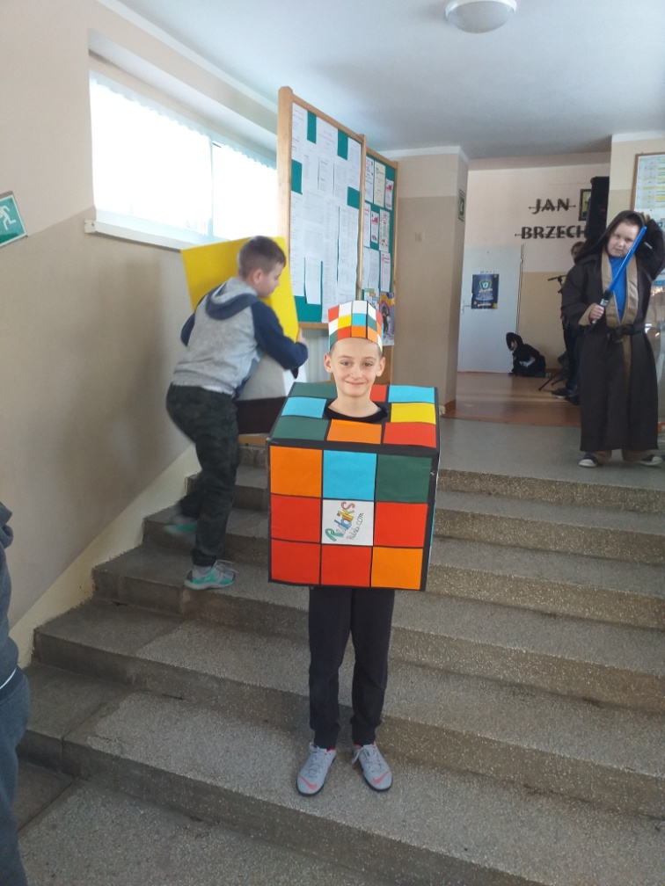
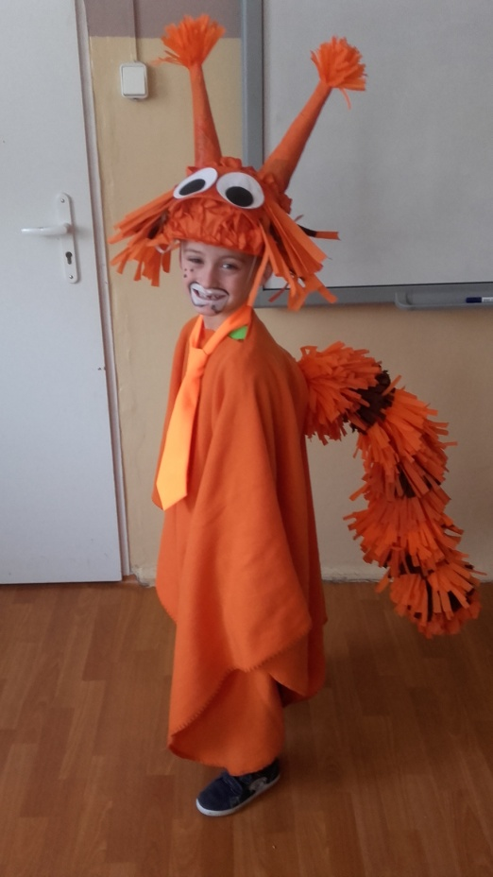
PRZEBIERNIEC? DLACZEGO NIE

Slide 12
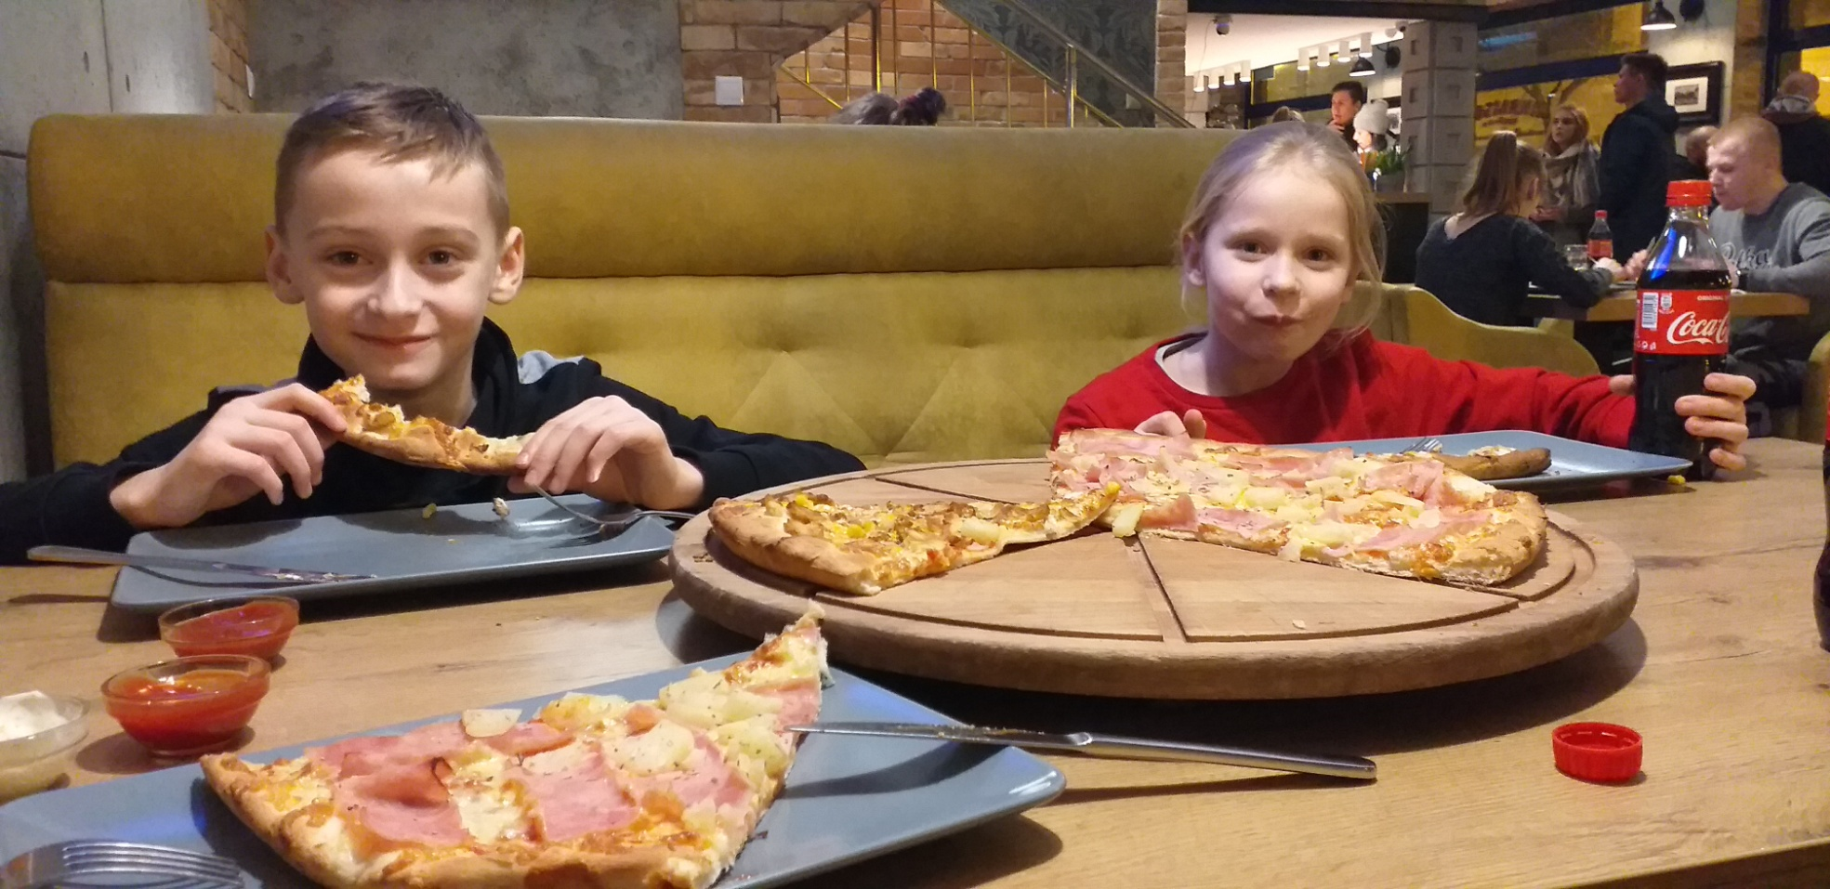
SMAKOSZ PIZZY I NIE TYLKO…

Slide 13
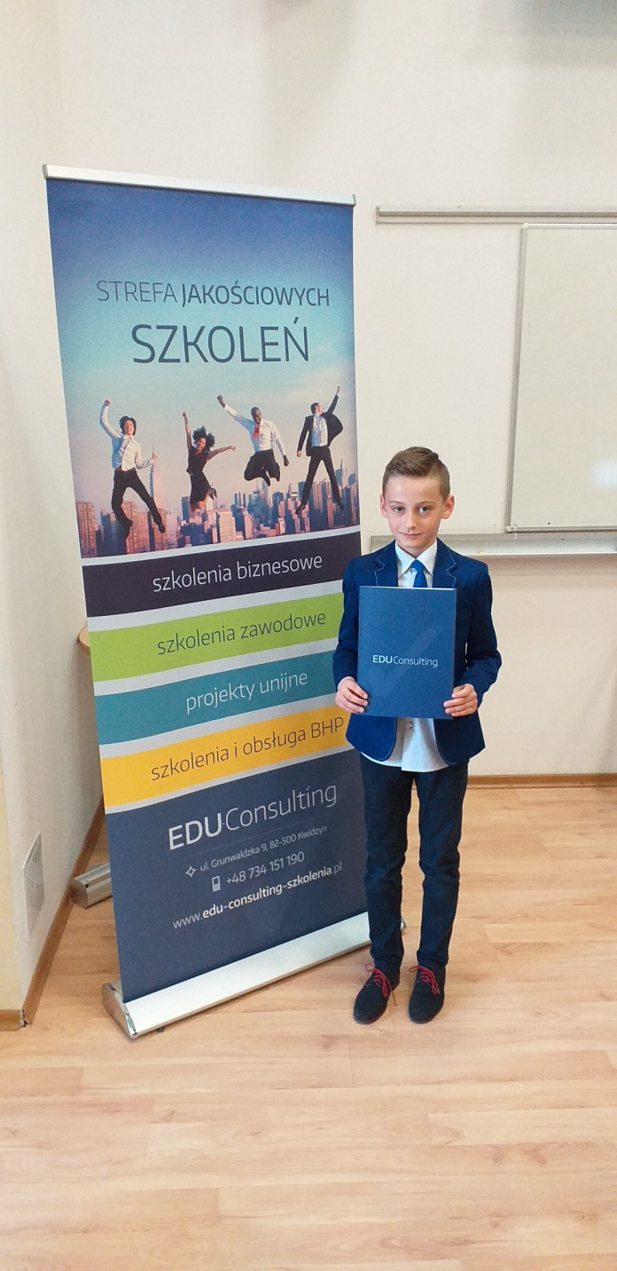
SUPER MANAGER

Slide 14
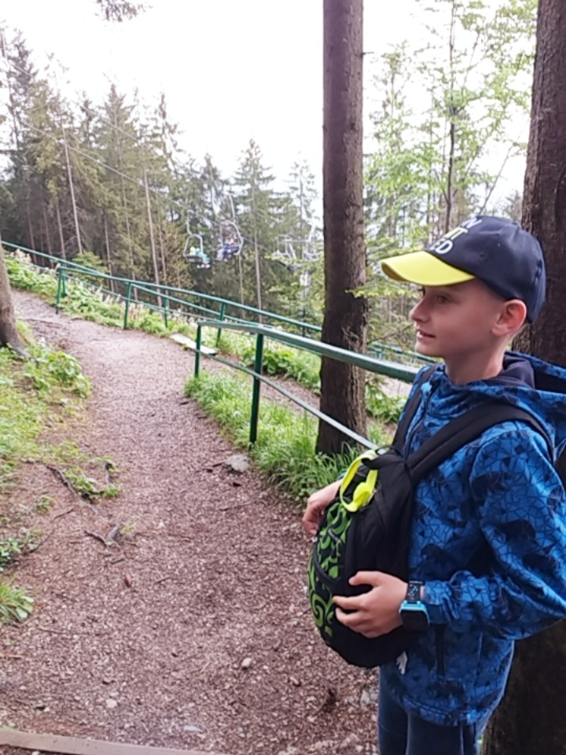
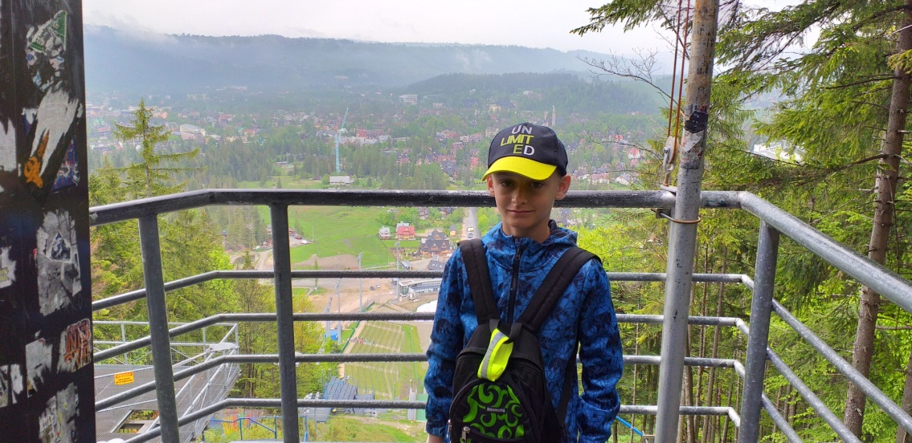
ZDOBYWCA GÓRSKICH SZLAKÓW

Slide 15
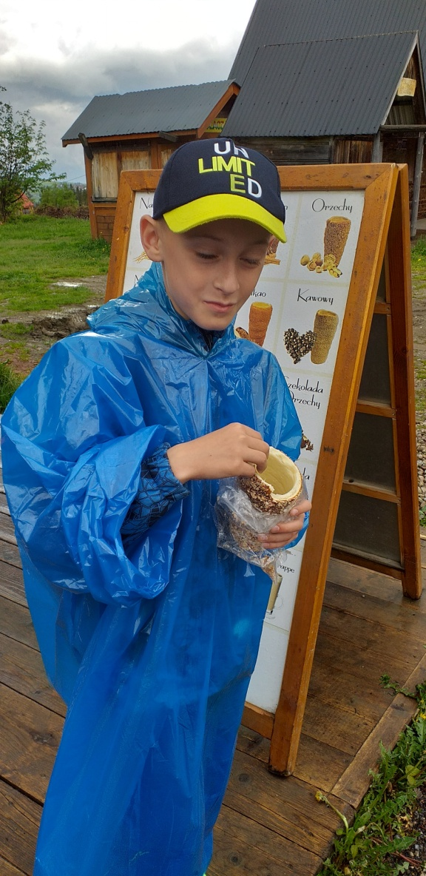
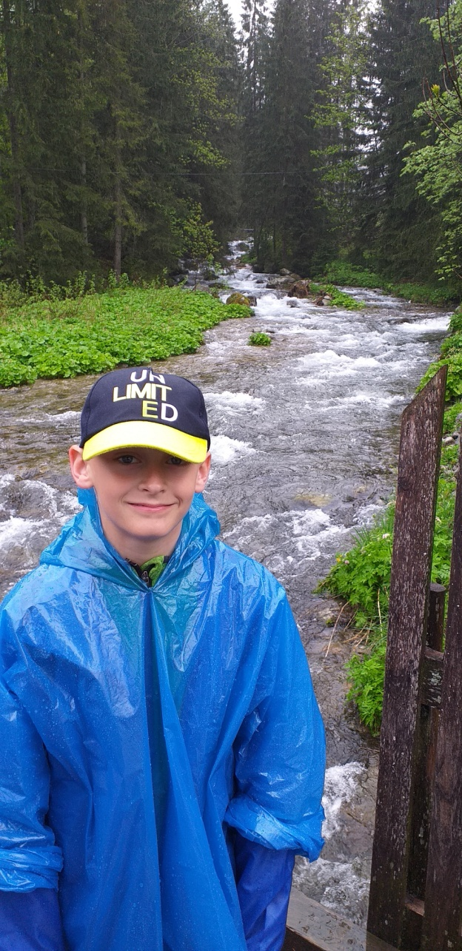

Slide 16
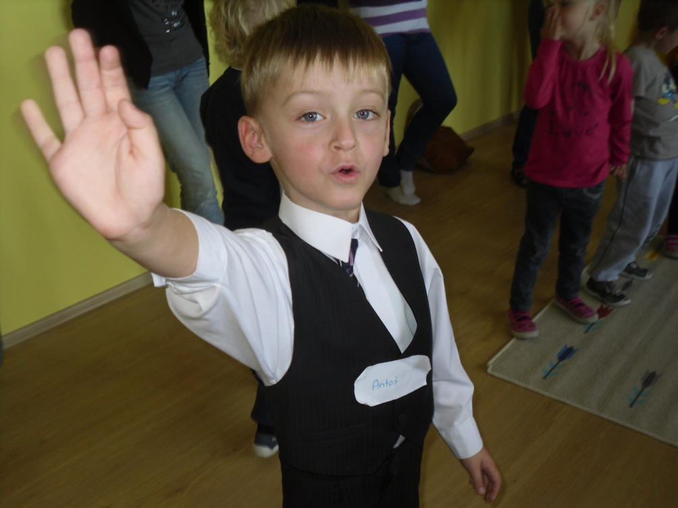
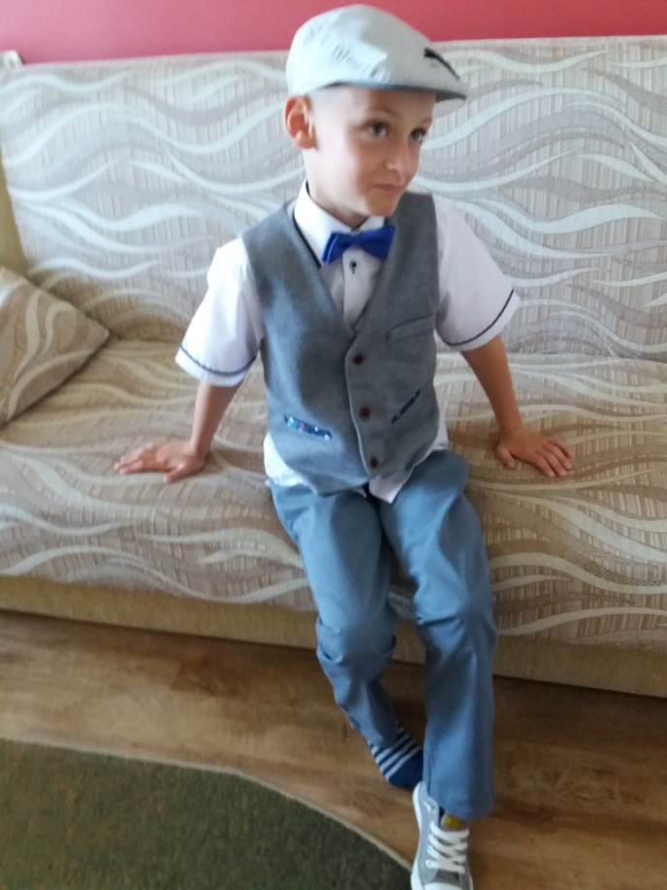
ELEGANT OD NAJMŁODSZYCH LAT

Slide 17
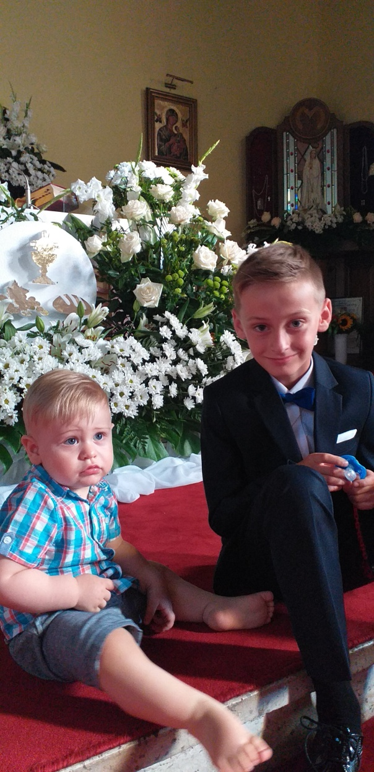
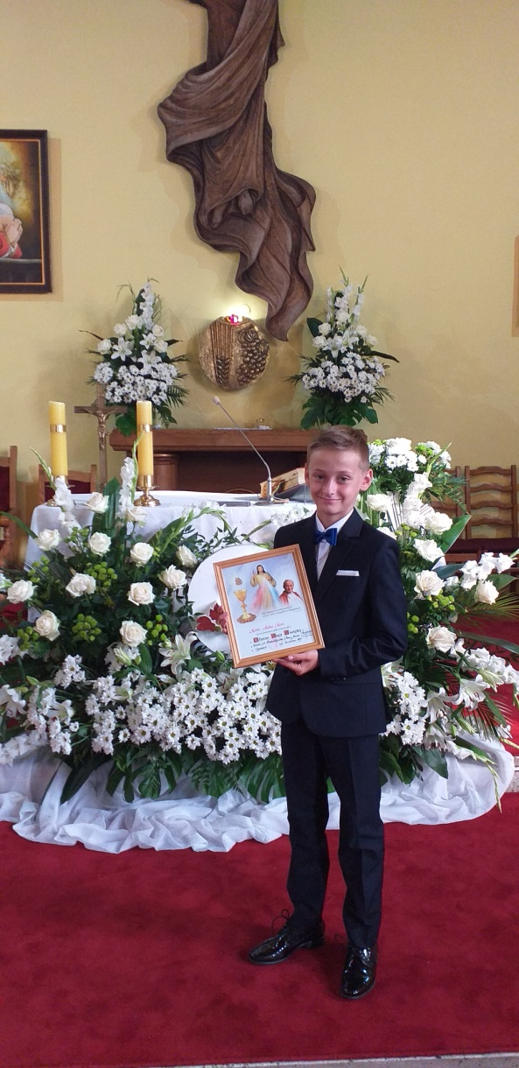
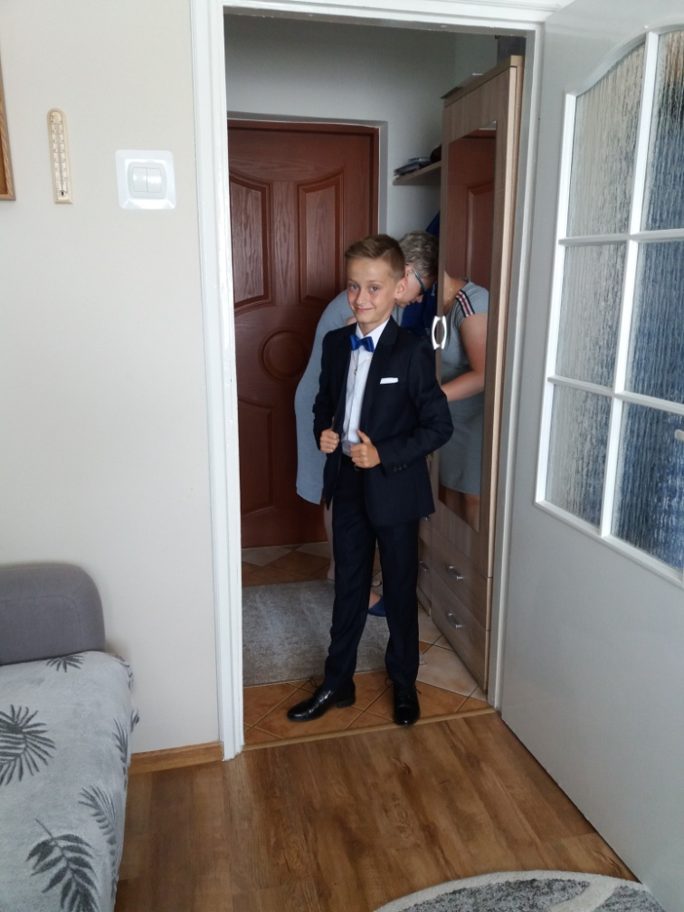

Slide 18
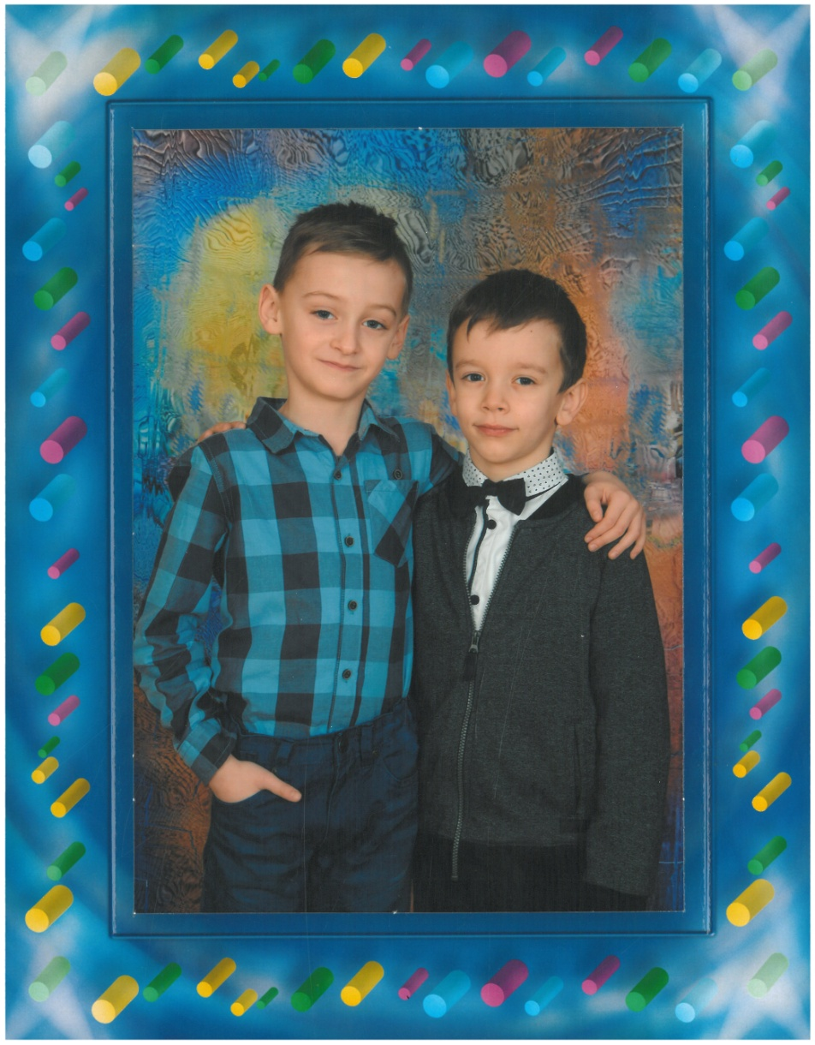
SUPER KOLEGA

Slide 19
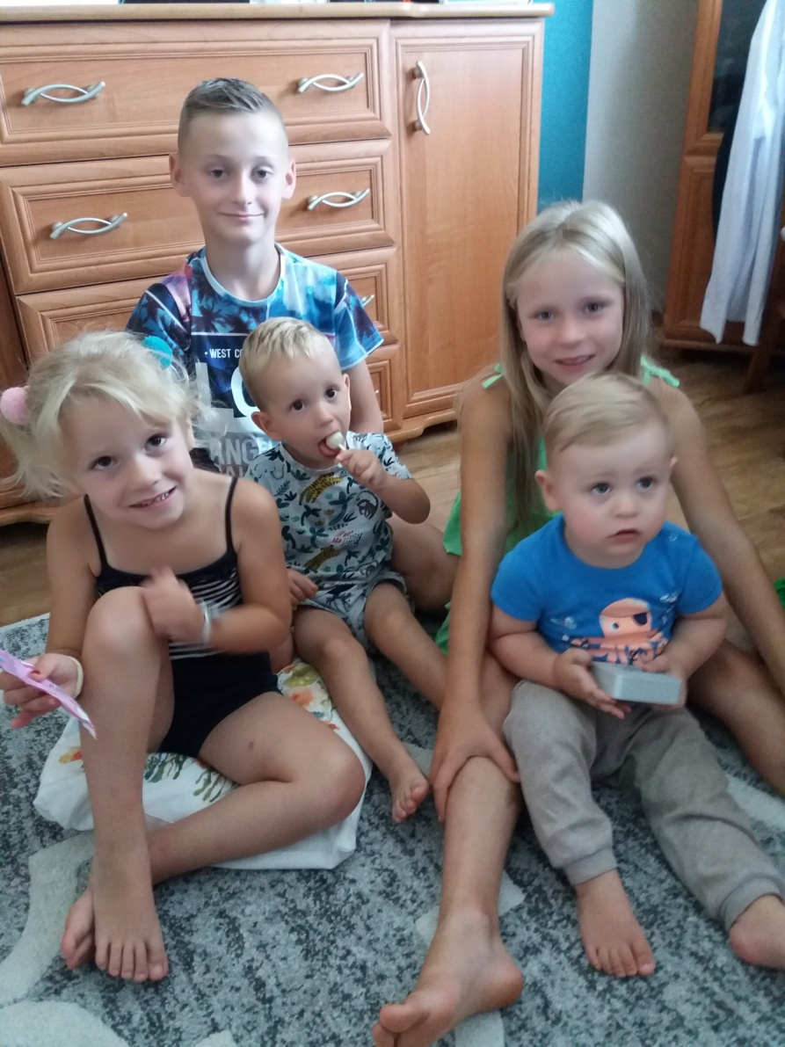
RODZINNY

Slide 20
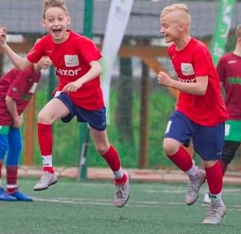
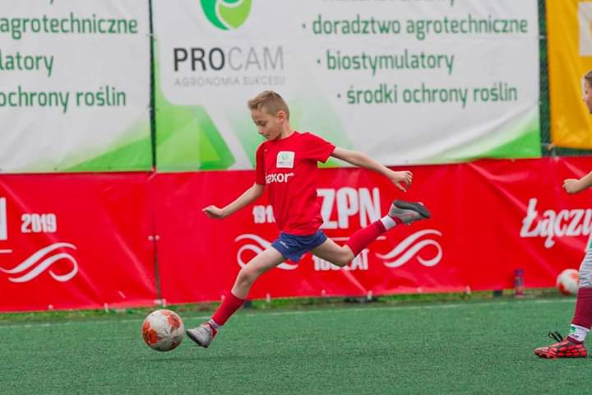
SUPER PIŁKARZ

Slide 21
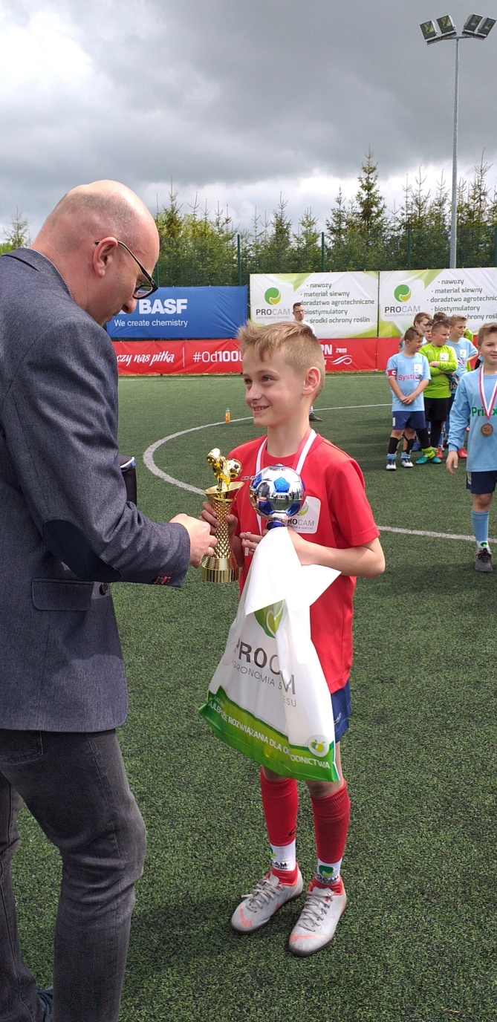
NAJLEPSZY ZAWODNIK

Slide 22
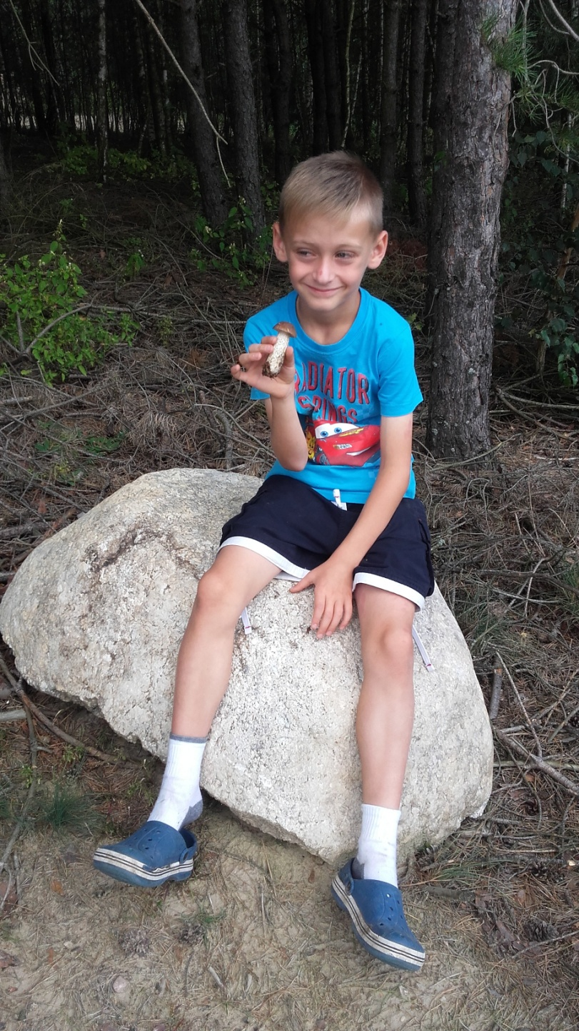
GRZYBIARZ

Slide 23
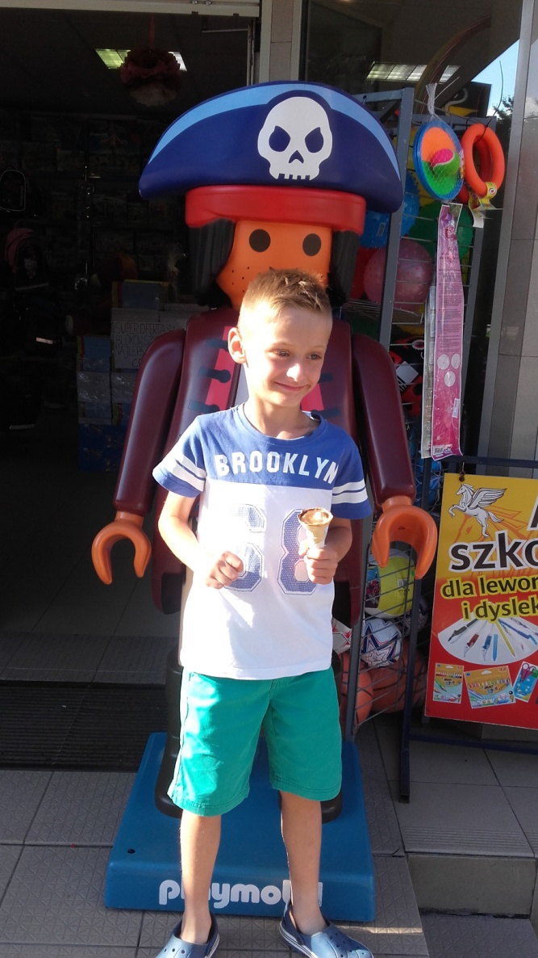
MIŁOŚNIK KLOCKÓW LEGO

Slide 24
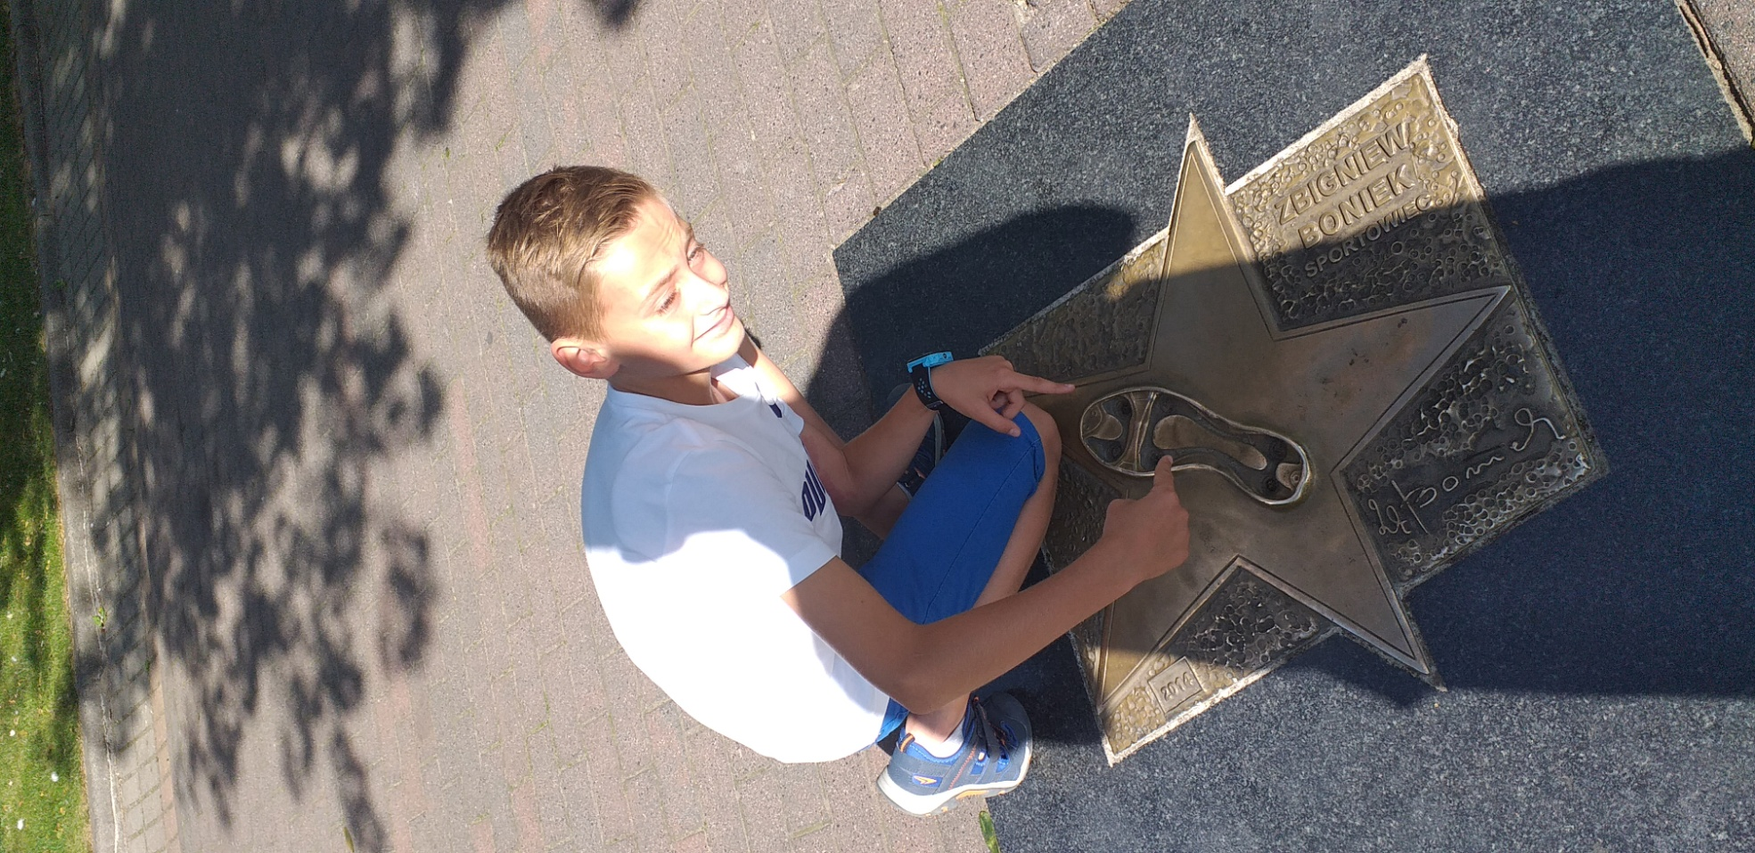
POSZUKIWACZ GWIAZD

Slide 25
DZIĘKUJĘ ZA UWAGĘ

